Slide 1
Organismes nuisibles émergents
Cas de CLA et de Fusarium TR4

Slide 2
Aperçu
Historique
Plan d'action mondial 2020 – 2022 contre la légionnaire d'automne (CLA) :
Le Groupe de travail technique FAO/CIPV sur les mesures de quarantaine et phytosanitaires pour une action mondiale de lutte contre la légionnaire d'automne
Lignes directrices de la CLA
Série de webinaires : La chenille légionnaire d'automne, une menace mondiale à prévenir
3. Équipe IC sur les activités de Fusarium TR4
Projet de lignes directrices sur la prévention, la préparation et l'intervention pour Fusarium TR4
Série d'ateliers sur Fusarium TR4
Évaluation des capacités des pays en réponse à Fusarium TR4

Slide 3
Historique:
À la CMP 14 (2019), les questions liées aux « organismes nuisibles émergents » ont été fusionnées avec les activités visant à traiter le point de l'ordre du jour de développement du Cadre stratégique de la CIPV (2020-2030) sur le « Renforcement des systèmes d'alerte et d'intervention en cas d'épidémie de nuisibles».
Deux organismes nuisibles de première importance pour la communauté de la CIPV ont fait l'objet d'efforts mondiaux et des activités visant à lutter contre ces organismes nuisibles ont été intégrées au plan de travail du Secrétariat de la CIPV :
Groupe de travail technique FAO/CIPV sur les mesures de quarantaine et phytosanitaires pour une action mondiale de lutte contre Spodoptera frugiperda
1
2
Équipe du Comité de mise en œuvre et de développement des capacités (CI) sur Fusarium oxysporum f. sp. cubense Tropical Race 4 (TR4)

Slide 4
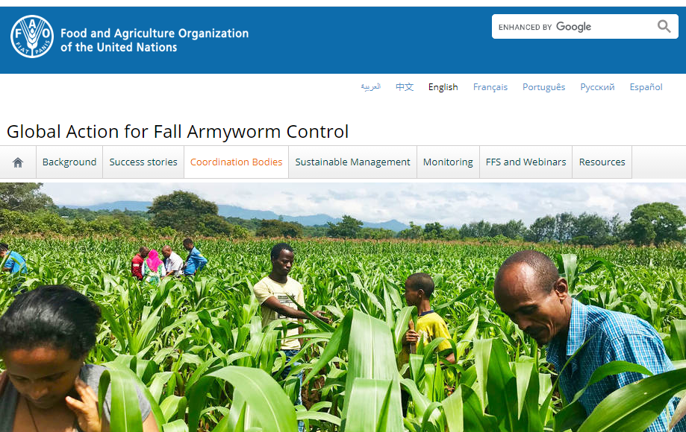
Le plan d'action mondial CLA
Réduire la perte de rendement des cultures de 5-10% en mettant en œuvre des stratégies IPM spécifiques à une zone dans les pays cibles
Empêcher la propagation vers de nouvelles zones en appliquant des mesures phytosanitaires
Mener une coordination globale
http://www.fao.org/fall-armyworm/global-action/en

Slide 5
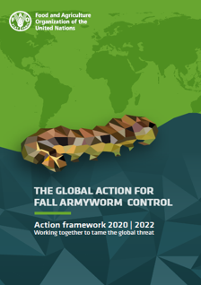
Plan d'action mondial 2020 - 2022 contre la légionnaire d'automne (CLA) mondialle
Coordination
mondiale
Établir et mettre en œuvre un système coordonné à l'échelle mondiale qui reliera directement les efforts nationaux de lutte contre la légionnaire d'automne au soutien mondial au niveau politique.
Intensifier le
renforcement
des capacités
​sur la gestion intégrée de CLA dans les pays touchés d'Afrique, d'Asie et du Proche-Orient, afin de gérer durablement la CLA et réduire les pertes de rendement des cultures.
Réduire
le risque
​Veiller à ce que le risque d'introduction et de propagation de CLA dans de nouvelles zones soit réduit.
http://www.fao.org/3/ca9252en/ca9252en.pdf

Slide 6
Le Groupe de travail technique FAO/CIPV sur les mesures de quarantaine et phytosanitaires pour une action mondiale de lutte contre la légionnaire d'automne
​
Mettre en œuvre et promouvoir des mesures de quarantaine et phytosanitaires harmonisées à l'échelle mondiale.
Prévention
Mettre en œuvre et promouvoir des ressources de surveillance, de gestion et d'engagement harmonisées à l'échelle mondiale.
Préparation ​
Promouvoir des ressources d'urgence et d'intervention harmonisées à l'échelle mondiale et du matériel de formation.​
Réponse​
Photo: 1ère Réunion virtuelle, 03 Août 2020
https://www.ippc.int/en/the-global-action-for-fall-armyworm-control/faoippc-faw-technical-working-group/

Slide 7
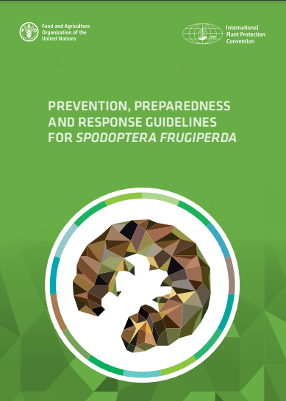
Lignes directrices de CLA :
Répartition et biologie du nuisible
Répartition du ravageur
Biologie du ravageur
Plan de prévention et de préparation : quand le nuisible est encore absent
Analyse du risque phytosanitaire
Réglementation phytosanitaire
Inspection et diagnostic
Surveillance
Communication et partage d'informations avec les parties prenantes
Plan d'intervention : lorsque l'organisme nuisible est officiellement détecté et confirmé
Enquêtes de délimitation
Mesures phytosanitaires à mettre en œuvre une fois qu'un foyer est officiellement détecté
Suppression du nuisible pour réduire ses populations
Communication et partage d'informations avec les parties prenantes
http://www.fao.org/documents/card/en/c/cb5880en
Notes:
The guidelines have been developed by experts of the FAO-IPPC Fall Armyworm Technical Working Group on “Quarantine and Phytosanitary Measures”.
were open to consultation through the IPPC Online Commenting System”.
are available in English and soon will also be available in Arabic, French, and Russian

Slide 8
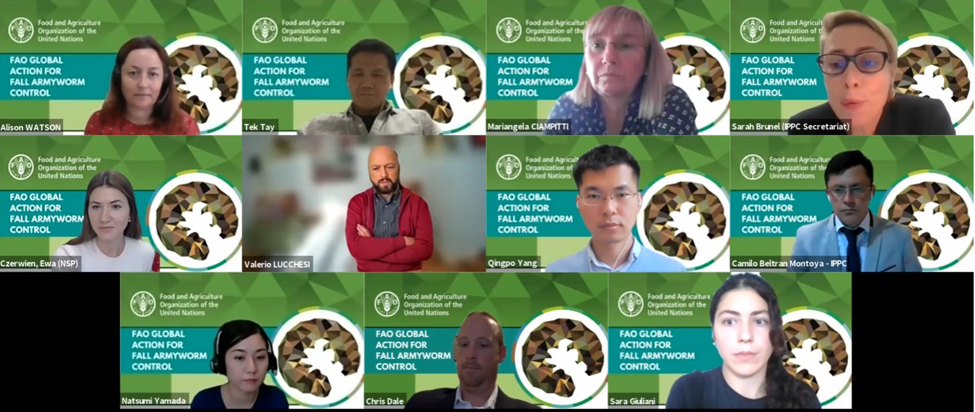
Série de webinaires : La chenille légionnaire d'automne, une menace mondiale à prévenir
Webinaire 1 - Programme de la CIPV
Sur la prévention de la chenille légionnaire d'automne
(Achevé) (22 octobre 2021)
Vue d'ensemble des lignes directrices de CLA, de la biologie de CLA, de la distribution et de la discussion d'experts (120 participants d'Asie, d'Afrique, d'Europe et des pays du Pacifique).
Webinaire 2 - Prévention et préparation à CLA
(Achevé) (19 novembre 2021)
Aperçu des mesures de prévention et de préparation à l CLA (pour les pays où la CLA est absente), en mettant l'accent sur la gestion et la surveillance des voies de risque réglementées et naturelles de la CLA.
(122 participants d'Asie, d'Afrique, d'Europe et des pays du Pacifique)
- Document de questions-réponses,
- Enregistrement
- Présentations
Disponible sur la page du webinaire !
Webinaire 3 - Réponse et communication sur CLA
(Achevé) (10 décembre 2021)
Aperçu des mesures d'intervention d'urgence, de communication et d'engagement de la légionnaire d'automne (pour les pays où la légionnaire d'automne a été officiellement détectée et confirmée) en mettant l'accent sur la coordination, la communication et l'engagement post-détection.
(122 présences Asie, Afrique, Europe et pays du Pacifique)
https://www.ippc.int/en/news/workshops-events/webinars/fall-armyworm-faw-training-part-1-22-october-part-2-19-november-and-part-3-10-december/

Slide 9
Équipe IC sur les activités de Fusarium TR4
Apporter un soutien à la révision des ressources contribuées sur Fusarium TR4
Questionnaire pour évaluer les capacités des pays sur la réponse Fusarium TR4
A
B
C
D
Soutenir les ateliers virtuels de formation sur les exercices de surveillance, de diagnostic, d'inspection et de simulation sur TR4
Rédaction de directives de prévention, de préparation et d'intervention pour Fusarium TR4

Slide 10
Projet de lignes directrices sur la prévention, la préparation et l'intervention pour Fusarium TR4
Distribution de Fusarium TR4
Informations biologiques
L'agent pathogène Fusarium TR4 : taxonomie, nomenclature, considérations biologiques et morphologiques
L'hôte musacé : éléments clés pour reconnaître l'épidémiologie de la fusariose du bananier
Répartition et informations biologiques
Plan de prévention et de préparation :
lorsque l'organisme nuisible est absent
Analyse du risque phytosanitaire
Réglementation phytosanitaire
Mesures pour les plantations commerciales à grande échelle (principalement pour l'exportation)
Mesures pour la culture de bananes de subsistance et à petite échelle
Diagnostic de Fusarium TR4
Surveillance : enquêtes pour déterminer la condition de Fusarium TR4
Communication et partage d'informations avec les parties prenantes
Informations pour effectuer des exercices de simulation
Processus d'examen par les pairs
49 reviewers dans le monde entier + IC
Plan de réponse :
lorsque le nuisible est officiellement détecté et confirmé
Enquêtes de délimitation
Mesures phytosanitaires : contrôle et confinement
Communication et partage d'informations avec les parties prenantes

Slide 11
Série d'ateliers sur Fusarium TR4
Session 1 - Diagnostic de Fusarium TR4 dans les bananes
(Achevé) (24 mars 2022)
Communiquer et diffuser des informations sur les aspects critiques à considérer lors de la réalisation d'un diagnostic de laboratoire, la reconnaissance des plantes suspectes sur le terrain. (300 participants de 120 pays, d'Afrique, d'Asie, du Pacifique, d'Amérique latine, du Proche-Orient et d'Afrique du Nord.)
Session 2 - Surveillance et alerte précoce de Fusarium TR4 dans les bananes
(Achevé) (19 avril 2022)
Explication du processus de surveillance générale, informations à prendre en compte pour effectuer des enquêtes de détection et de délimitation, et télédétection appliquée à la santé des végétaux. (135 participants de 120 pays, d'Afrique, d'Asie, du Pacifique, d'Amérique latine, du Proche-Orient et d'Afrique du Nord.)
Q&A document,
Record
Presentations
Available on the webinar page!
Session 3 - Session 3 : Exercices d'inspection et de simulation
(Achevé) (10 mai 2022)
Voies et marchandises préoccupantes, exercices de simulation comme approche pour se préparer aux éclosions de Fusarium TR4 (130 participants de 120 pays, d'Afrique, d'Asie, du Pacifique, d'Amérique latine, du Proche-Orient et d'Afrique du Nord.)
https://www.ippc.int/es/news/workshops-events/webinars/workshop-series-fusarium-tr4-diagnostic-surveillance-inspection-and-simulation-exercise/

Slide 12
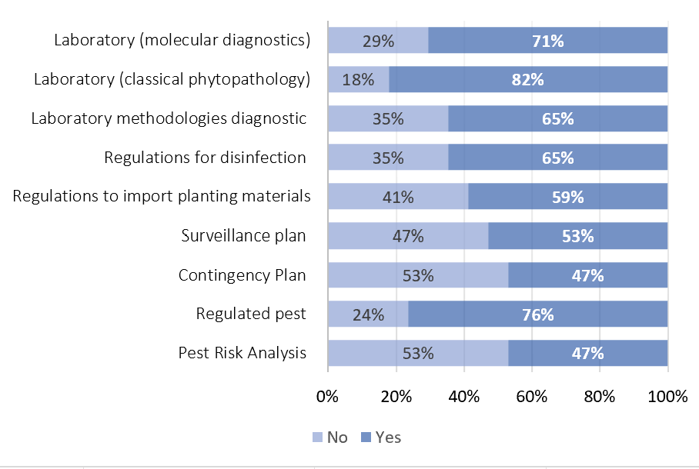
Évaluation des capacités des pays en réponse à Fusarium TR4
Le résultat du questionnaire développé par l'équipe IC sur Fusarium TR4
Pays répondants = 20
Les résultats du questionnaire guideront l'équipe du CI sur Fusarium TR4 pour identifier les priorités et les lacunes des pays dans leur réponse et permettre de développer et d'offrir des solutions concrètes aux ONPV.

Slide 13
Merci de votre attention
IPPC Secretariat Food and Agriculture Organization of the United Nations (FAO) ippc@fao.org | www.ippc.int

